Slide 1
Samfundsbeskrivelse A
Dagens program:
Hovedpointer fra sidste gang
Nationalregnskab 2: Ligevægtsbetingelsen/forsyningsbalancen, BNP-svingninger og revisioner
Næste gang: Mere nationalregnskab
OPS
Notes:
1. Multi, 2. Multi

Slide 2
Fagsporet – hvor er vi henne?
Fagsporet: | Tema:
31. August | Introduktion og Nationalregnskab 1: Grundkursus
2. September | Nationalregnskab 2: Ligevægtsbetingelsen, BNP-svingninger, revisioner
16. September | Nationalregnskab 3: Årsagsforklaringer indenlandsk del forsyningsbalancen 1
30. September | Nationalregnskab 4: Årsagsforklaringer indenlandsk del forsyningsbalancen 2
6/7. Oktober | Nationalregnskab 5: Årsagsforklaringer udenlandsk del, produktivitet og sektorer
11. November | Priser
18. November | Indkomster
25. November | EU: ØMU
2. December | EU: Budget Politikker
9. December | Repetition

Slide 3
Dagens pensum:
Nationalregnskabet 2: Ligevægtsbetingelsen, BNP-svingninger og revisioner
Kig i Statistisk Tiårsoversigt (side 104-133) samt læs side 190-193
Nationalregnskabet, kap. 2 + 5
Danmarks økonomi, kap. 3.1-3.2

Slide 4
Udvalgte dele fra formålsbeskrivelsen
Viden:
Nationalregnskabets forsyningsbalance
Færdigheder:
Udvælge relevante dele af de gennemgåede emner, begreber, identiteter samt beskrive forskelle mellem disse inden for de gennemgåede emner i nationalregnskabet, når udviklingen skal beskrives.

Slide 5
Hovedpointer fra sidste gang

Slide 6
Unikke nøgletal i nationalregnskabet
Bruttonationalproduktet (BNP) = økonomisk vækst = Y
Husholdningernes forbrug = C
Offentligt forbrug (konsum) = G
Investeringer = I
Opsparing = S
og flere andre…

Slide 7
Hvad indgår i nationalregnskabet:
Varer/tjenester produceret med markedsmæssige salg for øje indgår (objektiv værdiansættelse)
Produktion i det geografiske Danmark samt varer produceret i udlandet, men ejet af danske virksomheder. Driller Danmarks Statistik.
Offentlige tjenesteydelser = omkostningerne indgår = ikke-markedsmæssig produktion.
Værdi af husholdningernes produktion indgår fx landmændenes forbrug af egen produktion (skøn) og fx værdi af boligbenyttelse af ejerbolig = ikke-markedsmæssig produktion.
Sort arbejde og illegal aktivitet (indgår delvist pga. skøn over produktionen/omsætningen).

Slide 8
Eksempel år 2013
Samlet produktion i Danmark: 3.644,7 mia. kr.
Forbrug i produktionen 1.715,0 mia. kr.
= Bruttonationalprodukt (BNP) 1.929,7 mia. kr.
Kilde : ST s. 102 eller 104 (produktionskonto)
(i markedspriser = inkl. produktskatter m.v.)

Slide 9
Kritik af nationalregnskabet (eksempler):
Tager ikke højde for tuskhandel – rammer ulande – mindre BNP
Sort økonomi kan indgå mere eller mindre afhængigt af lande og kultur
Statsliggørelsen af civilsamfundet øger BNP
Tager ikke højde for at vi bruger af verdens naturressourcer (forbrug i produktion for lavt)
Forurening øger BNP
Ulykker øger BNP
Dårlig velstandsmåler fx BNP pr. indbygger.

Slide 10
Det økonomiske kredsløb
Simpelt realt kredsløb (bytteøkonomi/tuskhandel)

Slide 11
Pengekredsløbet

Slide 12
Udvidet pengekredsløb
Pointe: Enhver udgift = indtægt.
Pointe: Ændres en enkelt strøm = effekt på hele økonomien.
SELSKABER
Finansielle og ikke finansielle
Inkl. NPISH

Slide 13
To prisbegreber i nationalregnskabet
Værdier som alle transaktioner opdeles i:
Markedspriser
Basispriser eller
Faktorpriser.
Svær at aflæse i tabel.
Værdier som kun regulære vare- og tjenestestrømme (reale aktiviteter) kan opdeles i:
Årets priser
Faste priser/2010-priser, kædede værdier.
Let at aflæse i tabel.

Slide 14
Alle transaktioner kan opdeles i:
2013:
Markedspriser (fx BNP – den som vi forbrugere betaler) 1.929,7 mia.kr.
- produktskatter (moms + punktafgifter)
260,2 mia.kr.
+ produktsubsidier
= Basispriser (produktionsværdi og værditilvækst,
fx Bruttoværditilvækst BVT) 1.669,5 mia.kr.
- andre produktionsskatter (vægtafgifter + ejendomsskatter)
11,0 mia.kr.
+ andre produktionssubsidier
= Faktorpriser (Bruttofaktorindkomst BFI) 1.658,4 mia.kr.
Kilde: ST s. 106.
Notes:
4. Multi: Momsændring

Slide 15
Værdi som kun reale aktiviteter kan måles i : Årets priser
Reale aktiviteter = regulære vare- og tjenestestrømme = kan måles mængder
Kaldes også løbende priser
Årets priser = Værdiudviklingen V
V = P * M (V=værdi, P=pris, M=mængde)
Problem: påvirket af alm. prisudvikling

Slide 16
”Økonomisk vækst” opgjort i årets priser
Kilde: www.statistikbanken.dk (NAN1)
Mange nøgletal, også uden for nationalregnskabet, vil være i årets priser
eller løbende priser. Det skal der tages et forbehold for, netop fordi de er
påvirket af den almindelige pris-og lønudvikling i samfundet.

Slide 17
Værdier som kun reale aktiviteter kan opdeles i: Faste priser (p.t. 2010-priser)
Årets priser (lys)
Faste priser (mørk)
Kilde: www.statistikbanken.dk (NAN1)
Såfremt du kan, så skal du altid i nationalregnskabet benytte faste priser
eller 2010-priser kædede værdier, særskilt forsyningsbalancen.

Slide 18
Nationalregnskab 2
Ligevægtsbetingelsen, forsyningsbalancen Tilgang/anvendelse

Slide 19
Ligevægtsbetingelsen
Normalt arbejdes der med følgende ligevægts-betingelse på varemarkedet (f.eks. forsynings- balancen):
Y + M = C + I + G + X (åben økonomi)
1.930 + 930 = (891+30) + (368+12) + 502 + 1.058
Tilgang = Anvendelse
2.860 = 2.860
Data er fra 2013 i ST s. 105
Notes:
6. Multi

Slide 20
Ligevægtsbetingelsen 2
Spørgsmålet i den nationaløkonomiske teori kan groft opdeles i to modsætningsforhold:
Klassisk liberal tankegang: Markedskræfterne sikrer, at det faktiske BNP kommer til at svare til det potentielle, og efterspørgselskomponenterne på højre side tilpasser sig den mulige produktion.
Traditionel keynesiansk verdensforståelse: Efterspørgselskomponenterne på højre side, der bestemmer produktionen på venstre side.
Notes:
Også i prognoserne

Slide 21
Ligevægtsbetingelsen 3
På lang sigt spiller udbudssiden en vigtig rolle for udviklingen og dermed produktionen i Danmark.
Begrænset dels af mængden af produktionsfaktorerne arbejdskraft og kapital samt udnyttelsen heraf svarende til produktiviteten.
På kort sigt spiller efterspørgselssiden en vigtig rolle.
MEN en økonomi er et kredsløb med en stadig veksel- virkning mellem de to sider af ligningen.
Forskydninger i efterspørgslen påvirker produktionen, og ændringer i produktionen spiller tilbage og påvirker efterspørgslen.
Tilsvarende vil denne efterspørgsel rette sig mod såvel dansk som udenlandsk produktion, hvorfor dansk produktion også er afhængig af danske virksomheders konkurrenceevne.

Slide 22
Nationalregnskab 2: BNP-svingninger (Acceleratormekanismen og multiplikatormekanismen)

Slide 23
Beskrivelser af konjunktursvingninger ved brug af vækstrater (ændringer) (forskel mellem høj- og lavkonjunktur er ikke klart defineret ca. 1,5-2 pct.)
Vækstpause= lavkonjunktur
Højkonjunktur (+2%)
Lavkonjunktur
Højkonjunktur
eller neutral konjunktursituation?
Lavkonjunktur
Højkonjunktur (+2%)
Recession/Stagnation

Slide 24
En anden tilgang til at se på konjunktursvingninger er at se på forskellen mellem niveauerne af det faktiske BNP og det strukturelle BNP (produktionsgrænsen)
Højvækstperiode
Lavvækstperiode

Slide 25
Lidt mere om Outputgab
Outputgab en beregnet størrelse, som man ikke kan finde i statistikken. Det kræver modelberegninger, som viser forskellen mellem faktisk produktion og det strukturelle BNP = kapacitetsgrænsen. Dvs. at det her er de økonomiske størrelsers niveau, der ses på i stedet for ændringen i dem (stigning/fald).
Positivt outputgab kan således defineres som højkonjunktur og negativt outputgab som lavkonjunktur.
Denne fortolkning har især betydning for vurderingen af den økonomiske politik: I slutningen af en højkonjunktur kan der være et ret stort positivt outputgab. Selvom produktionen så falder, så kan der stadig være et (nu mindre) outputgab.

Slide 26
Diskussion af konjunktur
Høj- og lavvækstperioder er ofte synonymt med høj- og lavkonjunkturperioder.
En konjunkturperiode bør defineres ud fra vækstrater kombineret med information om outputgabet
2007 opfattes som et højkonjunkturår, selvom vækstraten kun er 0,9 pct. Det skyldes, at outputgabet var positivt og stort: 3,4 pct. Økonomien kunne ikke vokse hurtigere pga. ressourcemangel.
I 2014-2016 var væksten i gennemsnit 2,1 pct. p.a. Perioden er måske ikke en egentlig højkonjunktur, men snarere en neutral konjunktursituation, fordi outputgabet er negativt/svagt.
Alternativt kan konjunktur defineres ud fra outputgabet: Ligger produktionen over eller under kapacitetsgrænsen. Benyttes i Økonomiske principper.

Slide 27
Forklaringer på konjunktursvingninger: Acceleratormekanismen
Sammenhæng mellem væksten i BNP og investeringerne.
Nettoinvesteringerne afhænger af forventet ændring i produktionsniveau.
Forventes produktionsniveauet op og er den faktiske realkapital lavere end den ønskede real-kapital (=forventet produktionsniveau), vil der blive foretaget nettoinvesteringer i maskiner og bygninger for at nå op på det ønskede realkapitalsniveau.
Forventes produktionsniveauet ned og er den faktiske realkapital højere end den ønskede (= forventet produktions-niveau) vil investeringer i maskiner og bygninger gå ned, indtil den ønskede realkapital er reduceret som følge af afskrivninger.

Slide 28

Multiplikatorvirkningen
Nationalregnskabets viser bl.a.
hvorledes indkomsten i Danmark skabes som et resultat af en produktionsproces, ......
før den giver anledning til efterspørgsel efter varer og tjenester til konsum og investering.
Dette giver igen anledning til produktion, der skaber indkomst, som . . . . . . . . . . .
deraf den såkaldte multiplikatorvirkning

Slide 29
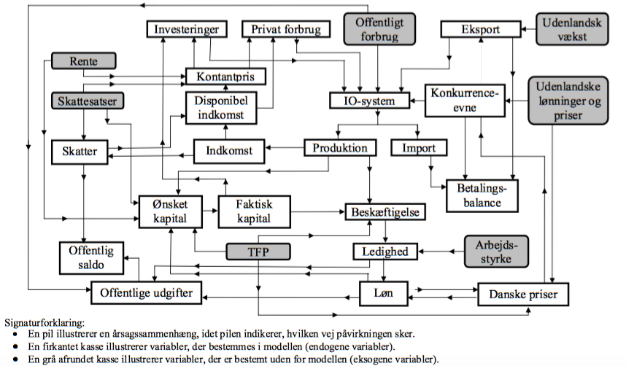
Flere modeller bruger sammenhængen
SMEC er vismændenes model

Slide 30
Multiplikator-acceleratormekanismen
Efterspørgslen stiger (vi ved ikke hvorfor – måske udenlandsk høj konjunktur) og skaber forventning om højere afsætning, hvorfor produktionen må sættes i vejret.
Nettoinvesteringer går i vejret fordi ønsket realkapital > faktisk realkapital. Dermed stiger produktionen, beskæftigelsen stiger, indtægterne stiger og dermed forbruget stiger osv.
Forskel mellem ønsket realkapital og faktisk realkapital bliver mindre, men ønsket realkapital > faktisk realkapital.
Dermed mindre behov for netto-investeringer (stadig positiv vækstrate). Færre nettoinvesteringer end i pkt. 2 betyder mindre vækst i produktionen, mindre beskæftigelses stigning, og mindre indtægtsstigning og dermed mindre forbrugsstigning.
2
3
1
4
5
8
7
6

Slide 31
Multiplikator-acceleratormekanismen (2)
Væksttempo i stå. Ønsket kapital-apparat >=Faktisk kapitalapparat.
Dermed ingen nettoinvesteringer. Endnu mindre produktion, beskæftigelsesfald, indtægtsnedgang og forbrugsnedgang. Forventning om lavere produktion og dermed ønsket realkapital.
Faktisk kapitalapparat > ønsket kapital- apparat, men afskrivninger (forbrug af fast realkapital) mindsker afstand mellem ønsket kapitalapparat og faktisk kapitalapparat.
Forbrug af fast realkapital afskrivninger) har gjort at faktisk realkapital (igen) < ønsket real-kapital, hvorfor efterspørgsel efter nettoinvesteringer begynder og dermed flere investeringer end i pkt. 6 og dermed stigende produktion, stigende indtægt osv. til pkt. 1.
2
3
1
4
5
8
7
6
Notes:
Denne sammenhæng mellem BNP vækst og investeringer kan også bidrage til at forklare, hvorfor en lavkonjunktur efterhånden aftager og en ny høj konjunktur begynder og omvendt. Og dermed konjunktursvingninger.

Slide 32
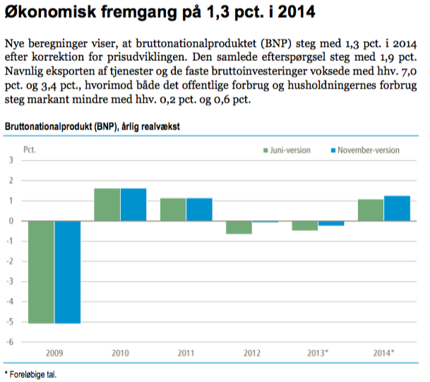
Nationalregnskab 2: Revisioner

Slide 33
Revisioner af nationalregnskabet
Løbende – rutinemæssige – revisioner af de første foreløbige opgørelser (opførelse).
Stjerne-markerede
“Endelige” nationalregnskaber 3 år efter årets udgang (færdiggørelse).
Med 5 til 10 års mellemrum foretages mere gennemgribende revisioner af national- regnskabets tidsserier (ombygning).

Slide 34
Revisioner af nationalregnskabet 2
Baggrunden for større revisioner er typisk:
Ændrede definitioner f.eks. NPISH (2014)
Indførelse af nye nomenklaturer fx illegale aktiviteter (2014), som løfter niveauet af BNP, men ikke udviklingen i BNP
Skift af basisår for fastprisberegninger til 2010 (2014)
Ændringer i kildegrundlaget/data.

Slide 35
Revisioner af nationalregnskabet 3
Baggrunden for større revisioner er typisk:
Ændrede definitioner f.eks. ATP (2005)
Indførelse af nye nomenklaturer
Skift af basisår for fastprisberegninger (2005)
Ændringer i kildegrundlaget/data f.eks. Udenrigshandel med tjenester i 2005) – øgede eksport og import med 35 mia.kr.

Slide 36
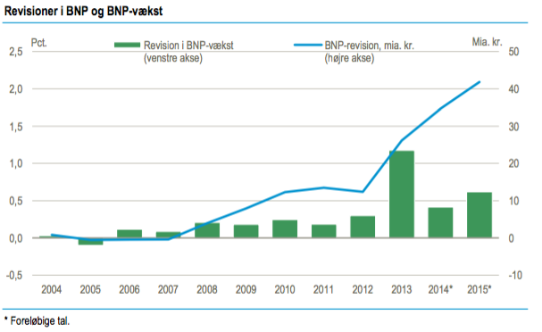
Nye nationalregnskabstal november 2016

Slide 37
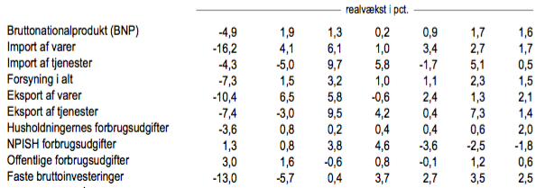
Eksempler på større ændringer
Stigning i import og eksport
Stigende offentligt forbrug, fx sygehustjenester
Fremgang i bruttoinvesteringerne.

Slide 38
Prognoser og usikkerhed
Nationalregnskabstallene har udover de definitoriske
problemstillinger (jævnfør kritik) også - som alle andre
former for økonomisk statistik - problemer med statistisk
usikkerhed:
Som følge af det meget store antal primære kilder.
Som følge af at der benyttes skøn og antagelser.

Slide 39
IPR’s: Irland 2015 eksempel på ny verden
Irsk BNP voksede med 26.3% i faste priser i 2015 (i løbende priser steg BNP 32.4 % og NNI 6.4 %)
En/få meget stor(e) virksomhed(er) involveret -> omfattet af statistisk konfidentialitet, i.e. vi ved ikke helt, hvad der skete
Relateret til reallokering af IP rettigheder til Irland og disses afkast i produktion (i og udenfor Irland)
Irsk kapitalstock op med ca. 40 %
Irske virksomheder ejet fra udlandet og IP indtjening derfor anledning til negativ kapitalindkomst med det resultat at indkomstmål, specielt efter afskrivninger (NNI), var mere stabile

Slide 40
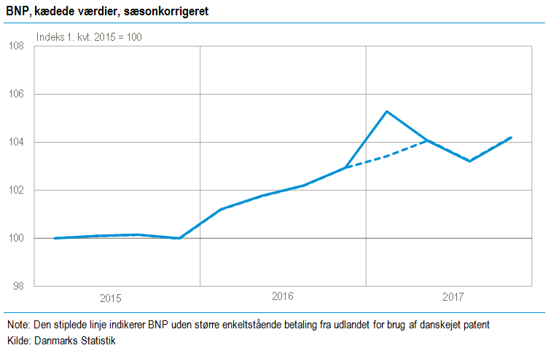
Udvikling i dansk kvartalsvist BNP

Slide 41
Næste gang
Nationalregnskabet 3: Indenlandske del af forsyningsbalancen 1
Kig i Statistisk Tiårsoversigt (side 105,127,130-131)
Nationalregnskabet, kap. 5
Danmarks økonomi, kap. 3 og 6
Læs noter

Slide 42
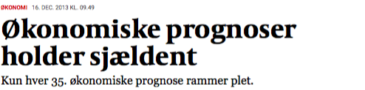
OPS – Oplysninger til Polit-studiet om Samfundet

